Slide 1
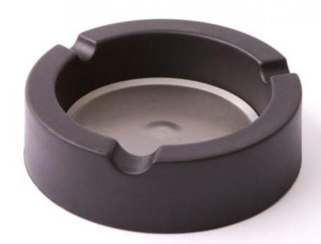
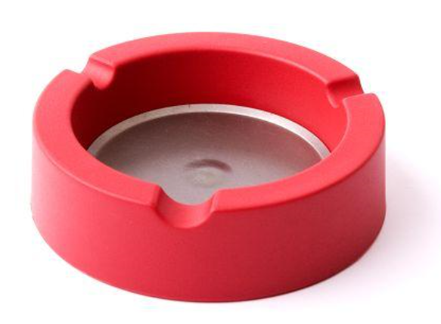
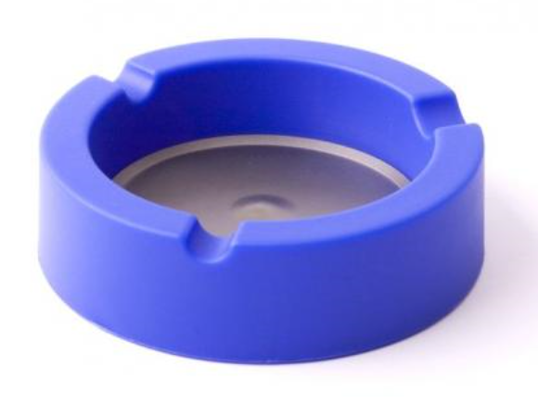
Popelník / Ashtray
Velikost balení / Package size | od 1 ks from 1 pc | od 150 ks from 150 pcs | od 500ks from 500 pcs
150 ks/pcs | 16,36 Kč/ks 0,65 €/pc | 15,54 Kč/ks 0,62 €/pc | 14,72 Kč/ks 0,59 €/pc
* Ceny jsou uvedeny bez DPH
Prices without VAT

Slide 2
Popelník / Ashtray
Velikost balení / Package size | od 1 ks from 1 pc | od 150 ks from 150 pcs | od 500ks from 500 pcs
150 ks/pcs | 16,36 Kč/ks 0,65 €/pc | 15,54 Kč/ks 0,62 €/pc | 14,72 Kč/ks 0,59 €/pc
* Ceny jsou uvedeny bez DPH
Prices without VAT

Slide 3
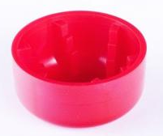
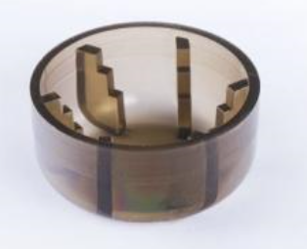
Otvírák PET / Pet opener
Druh / Type | Velikost balení/ Package size | od 1ks from 1 pc | od 2500 ks from 2500 pcs | od 7000 ks from 7000 pcs
Plná barva / Colored | 50 ks/pcs | 4,50 Kč/ks 0,18 €/pc | 4,37 Kč/ks 0,17 €/pc | 4,19 Kč/ks 0,16 €/pc
Transparentní barva / Transparent | 50 ks/pcs | 4,75 Kč/ks 0,19 €/pc | 4,61 Kč/ks 0,18 €/pc | 4,42 Kč/ks 0,16 €/pc
* Ceny jsou uvedeny bez DPH
Prices without VAT

Slide 4
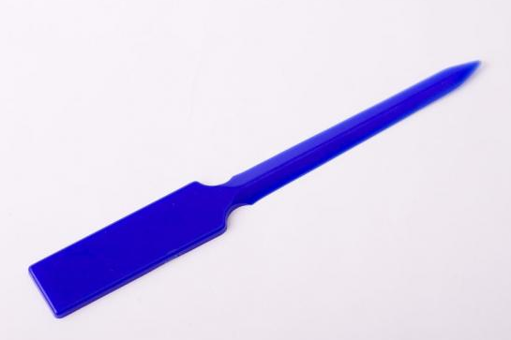
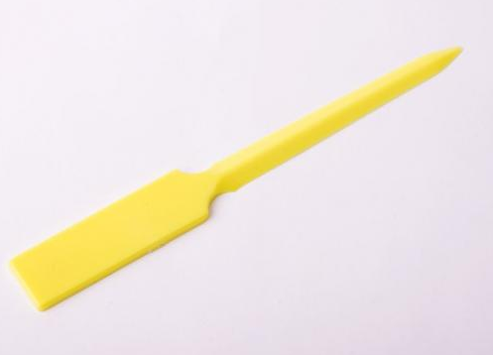
Perořízek / Paper cutter
Druh / Type | Velikost balení / Package size | Cena / Price
Plná barva / Colored | min. 1000 ks/pcs | 3,90 Kč/ks 0,15 €/pc
Transparentní barva / Transparent | min. 1000 ks/pcs | 3,90 Kč/ks 0,15 €/pc
* Ceny jsou uvedeny bez DPH
Prices without VAT

Slide 5
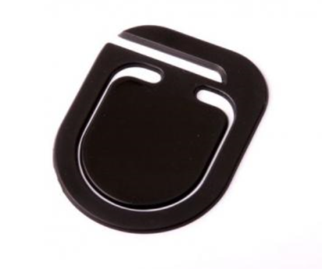
Spona s perořízkem / Buckle with paper cutter
Druh / Type | Velikost balení / Package size | od 1ks from 1pc | od 700ks from 700 pcs | od 2500ks from 2500 pcs | od 7000ks from 700 pcs
Plná barva / Colored | min. 2000 ks/pcs | 1,77 Kč/ks 0,071 €/pc | 1,72 Kč/ks 0,069 €/pc | 1,68 Kč/ks 0,067 €/pc | 1,59 Kč/ks 0,064 €/pc
Transparentní barva / Transparent | min. 2000 ks/pcs | 1,89 Kč/ks 0,075 €/pc | 1,83 Kč/ks 0,073 €/pc | 1,80 Kč/ks 0,720 €/pc | 1,70 Kč/ks 0,068 €/pc
* Ceny jsou uvedeny bez DPH
Prices without VAT

Slide 6
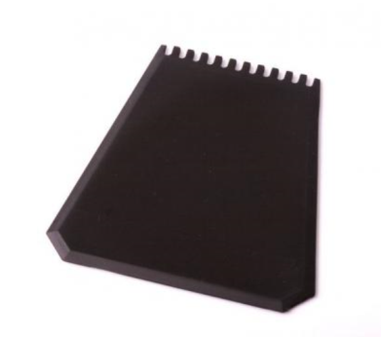
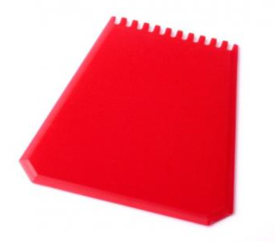
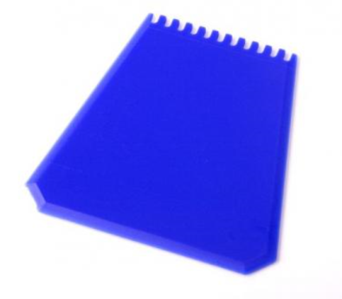
Stěrka / Car scraper
Velikost balení / Package size | od 1ks from 1pc | od 1500ks from 1500 pcs | od 7000ks from 7000 pcs
100 ks/pcs | 3,50 Kč/ks 0,14 €/pc | 3,33 Kč/ks 0,13 €/pc | 3,15 Kč/ks 0,12 €/pc
* Ceny jsou uvedeny bez DPH
Prices without VAT

Slide 7
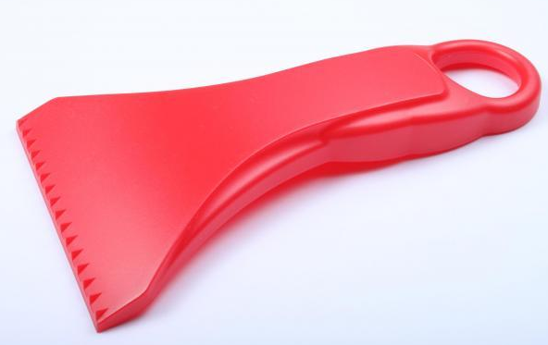
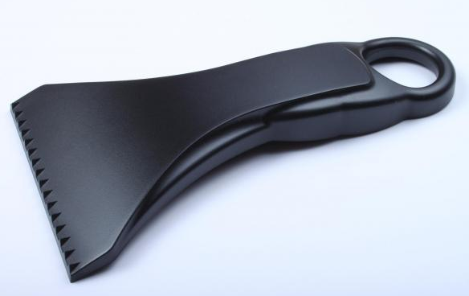
Stěrka F1 / Car scraper F1
Druh / Type | Velikost balení / Package size | od 1ks from 1pc | od 1500ks from 1500 pcs | od 7000ks from 7000 pcs
Plné barvy / Colored | 350 ks/pcs | 4,99 Kč/ks 0,20 €/pc | 4,74 Kč/ks 0,19 €/pc | 4,49 Kč/ks 0,18 €/pc
* Ceny jsou uvedeny bez DPH
Prices without VAT

Slide 8
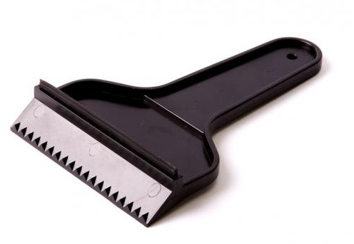
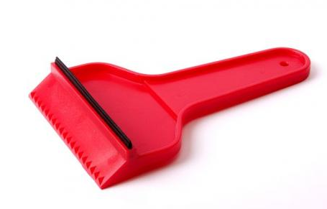
Autostěrka / Car scraper with rubber
Druh / Type | Velikost balení / Package size | od 1ks from 1pc | od 1500ks from 1500 pcs | od 7000ks from 7000 pcs
Plné barvy / Colored | 350ks/pcs | 8,99 Kč/ks 0,36 €/pc | 8,54 Kč/ks 0,34 €/pc | 8,09 Kč/ks 0,32 €/pc
* Ceny jsou uvedeny bez DPH
Prices without VAT

Slide 9
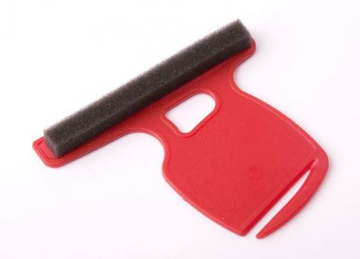
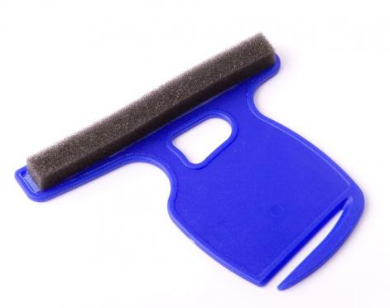
Stěrka na monitor / Monitor scraper
Druh / Type | Velikost balení / Package size | od 1ks from 1pc | od 100ks from 100 pcs | Od 500ks from 500 pcs | od 1500ks from 1500 pcs
Plná barva / Colored | min. 1000ks/pcs | 8,10 Kč/ks 0,32 €/pc | 7,86 Kč/ks 0,31 €/pc | 7,70 Kč/ks 0,30 €/pc | 7,53 Kč/ks 0,29 €/pc
Transparentní barva / Transparent | min. 1000ks/pcs | 8,50 Kč/ks 0,34 /pc | 8,25 Kč/ks 0,33 €/pc | 8,08 Kč/ks 0,32 €/pc | 7,91 Kč/ks 0,31 €/pc
* Ceny jsou uvedeny bez DPH
Prices without VAT

Slide 10
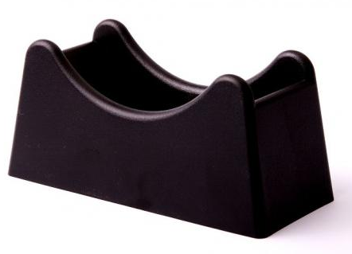
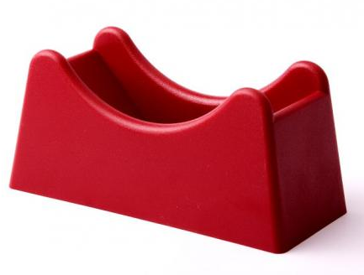
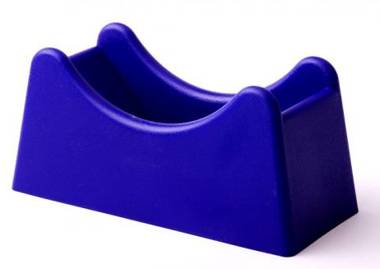
Stojan na pivní tácky / Holder of beer coasters
Druh / Type | Velikost balení / Package size | od 1ks from 1 pc | od 200ks from 200 pcs | od 500ks from 500 pcs
Plná barva / Colored | min. 1000 ks/pcs | 7,50 Kč/ks 0,30 €/pc | 7,28 Kč/ks 0,29 €/pc | 7,13 Kč/ks 0,28 €/pc
Transparentní barva / Transparent | min. 1000 ks/pcs | 7,80 Kč/ks 0,31 €/pc | 7,57 Kč/ks 0,30 €/pc | 7,41 Kč/ks 0,29 €/pc
* Ceny jsou uvedeny bez DPH
Prices without VAT

Slide 11
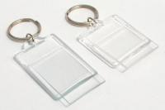
Přívěsek na klíče - čtverec/ Key pendant - square
Velikost balení / Package size | od 1ks from 1 pc | od 500ks from 500 pcs | od 2500ks from 2500 pcs
500ks/pcs | 6,90 Kč/ks 0,27 €/pc | 6,69 Kč/ks 0,26 €/pc | 6,42 Kč/ks 0,25 €/pc
* Ceny jsou uvedeny bez DPH
Prices without VAT

Slide 12
Přívěsek na klíče - obdélník/ Key pendant - rectangle
Velikost balení / Package size | od 1ks from 1 pc | od 500ks from 500 pcs | od 2500ks from 2500 pcs
500ks/pcs | 6,90 Kč/ks 0,27 €/pc | 6,69 Kč/ks 0,26 €/pc | 6,42 Kč/ks 0,25 €/pc
* Ceny jsou uvedeny bez DPH
Prices without VAT

Slide 13
Žeton / Token
Druh / Type | Velikost balení / Package size | od 1ks from 1pc | od 2500ks from 1500 pcs | od 7000ks from 7000 pcs
Plná barva / Colored | 250ks/pcs | 0,90 Kč/ks 0,036 €/pc | 0,87 Kč/ks 0,034 €/pc | 0,84 Kč/ks 0,033 €/pc
Transparentní barva / Transparent | 250ks/pcs | 0,95 Kč/ks 0,038 €/pc | 0,92 Kč/ks 0,036 €/pc | 0,88 Kč/ks 0,035 €/pc
* Ceny jsou uvedeny bez DPH
Prices without VAT

Slide 14
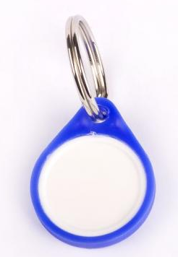
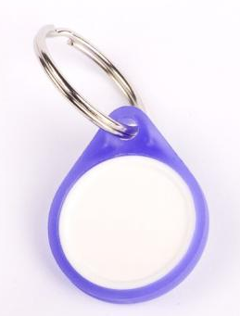
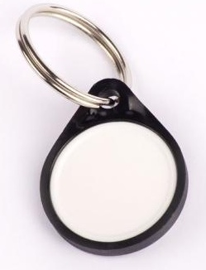
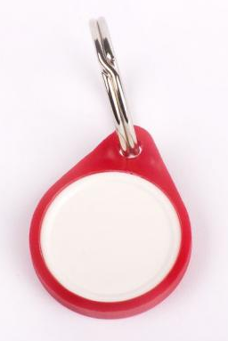
Držák žetonu 1/ Simple token holder
Druh / Type | Velikost balení / Package size | od 1ks from 1 pc | od 2500ks from 2500 pcs | od 7000ks from 7000 pcs
Plná barva / Colored | 500ks/pcs | 1,90 Kč/ks 0,076 €/pc | 1,84 Kč/ks 0,073 €/pc | 1,77 Kč/ks 0,071 €/pc
Transparentní barva / Transparent | 500ks/pcs | 2,00 Kč/ks 0,080 €/pc | 1,94 Kč/ks 0,077 €/pc | 1,86 Kč/ks 0,074 €/pc
* Ceny včetně kovového kroužku, ceny jsou uvedeny bez DPH
Metal ring included , prices without VAT

Slide 15
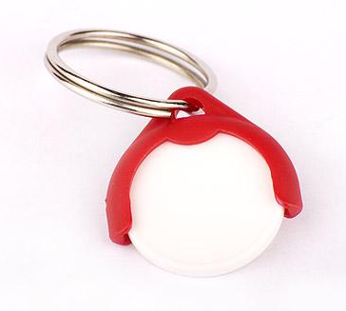
Držák žetonu € / Simple token holder €
Druh / Type | Velikost balení / Package size | od 1ks from 1 pc | od 2500ks from 2500 pcs | od 7000ks from 7000 pcs
Plná barva / Colored | 500 ks/pcs | 1,70 Kč/ks 0,068 €/pc | 1,65 Kč/ks 0,066 €/pc | 1,58 Kč/ks 0,063 €/pc
Transparentní barva / Transparent | 500 ks/pcs | 1,80 Kč/ks 0,072 €/pc | 1,75 Kč/ks 0,070 €/pc | 1,67 Kč/ks 0,067 €/pc
* Ceny včetně kovového kroužku, ceny jsou uvedeny bez DPH
Metal ring included , prices without VAT

Slide 16
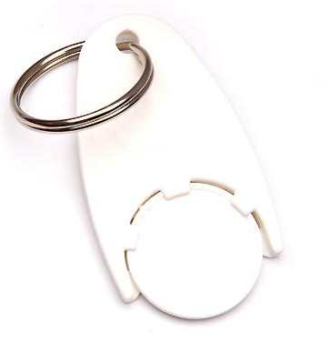
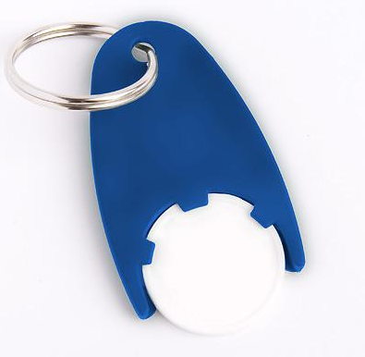
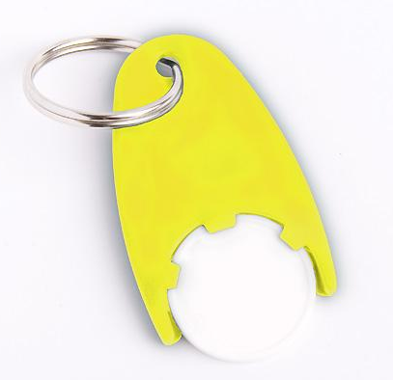
Držák žetonu € velký / Big simple token holder €
Druh / Type | Velikost balení / Package size | od 1ks from 1 pc | od 2500ks from 2500 pcs | od 7000ks from 7000 pcs
Plná barva / Colored | 250 ks/pcs | 2,90 Kč/ks 0,11 €/pc | 2,81 Kč/ks 0,10 €/pc | 2,70 Kč/ks 0,09 €/pc
* Ceny včetně kovového kroužku, ceny jsou uvedeny bez DPH
Metal ring included , prices without VAT

Slide 17
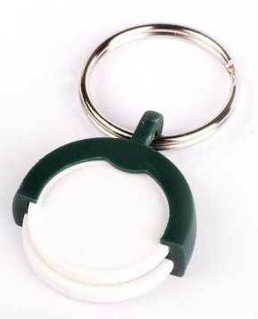
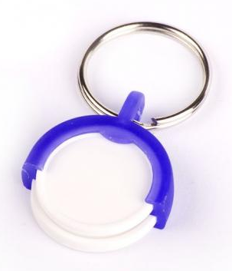
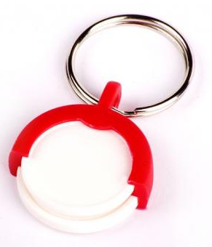
Držák žetonu 2/ Double token holder
Druh / Type | Velikost balení / Package size | od 1ks from 1 pc | od 2500ks from 2500 pcs | od 7000ks from 7000 pcs
Plná barva / Colored | 500ks/pcs | 1,90 Kč/ks 0,076 €/pc | 1,84 Kč/ks 0,073 €/pc | 1,77 Kč/ks 0,071 €/pc
Transparentní barva / Transparent | 500ks/pcs | 2,00 Kč/ks 0,08 €/pc | 1,94 Kč/ks 0,077 €/pc | 1,86 Kč/ks 0,074 €/pc
* Ceny včetně kovového kroužku, ceny jsou uvedeny bez DPH
Metal ring included , prices without VAT

Slide 18
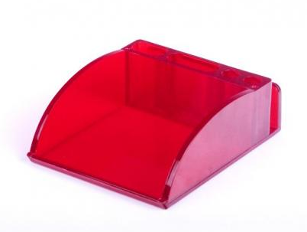
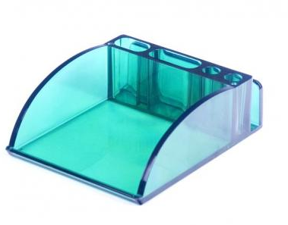
Krabička exclusive / Box exclusive
Velikost balení / Package size | od 1 ks from 1 pc | od 500 ks from 500 pcs | od 1500 ks from 1500 pcs
80 ks/pcs | 22,00 Kč/ks 0,88 €/pc | 20,90 Kč/ks 0,83 €/pc | 19,80 Kč/ks 0,79 €/pc
* Ceny jsou uvedeny bez DPH
Prices without VAT

Slide 19
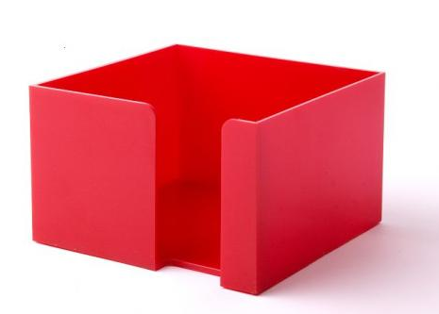
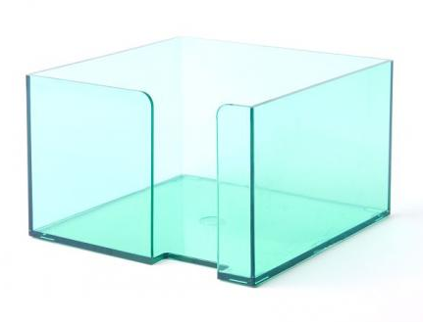
Krabička na papír - nízká/ Small box
Druh / Type | Velikost balení/ Package size | od 1ks from 1 pc | od 500 ks from 500 pcs | od 1500 ks from 1500 pcs
Plná barva / Colored | 240 ks/pcs | 7,90 Kč/ks 0,31 €/pc | 7,66 Kč/ks 0,30 €/pc | 7,51 Kč/ks 0,29 €/pc
Transparentní barva / Transparent | 240 ks/pcs | 8,30 Kč/ks 0,33 €/pc | 8,05 Kč/ks 0,32 €/pc | 7,89 Kč/ks 0,31 €/pc
* Ceny jsou uvedeny bez DPH
Prices without VAT

Slide 20
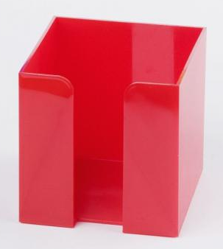
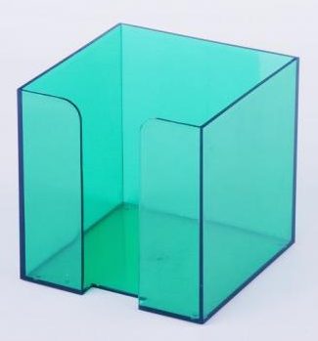
Krabička na papír - vysoká/ Large box
Druh / Type | Velikost balení/ Package size | od 1ks from 1 pc | od 500 ks from 500 pcs | od 1500 ks from 1500 pcs
Plná barva / Colored | 140 ks/pcs | 10,20 Kč/ks 0,40 €/pc | 9,89 Kč/ks 0,39 €/pc | 9,69 Kč/ks 0,38 €/pc
Transparentní barva / Transparent | 140 ks/pcs | 10,70 Kč/ks 0,42 €/pc | 10,38 Kč/ks 0,41 €/pc | 10,17 Kč/ks 0,40 €/pc
* Ceny jsou uvedeny bez DPH
Prices without VAT

Slide 21
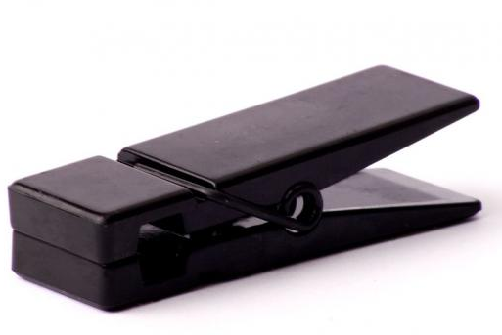
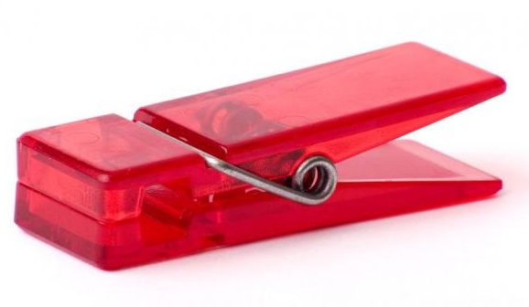
Medik
Druh / Type | Velikost balení / Package size | od 1ks from 1pc | od 150ks from 100 pcs | Od 500ks from 500 pcs | od 1500ks from 1500 pcs
Plná barva / Colored | 150 ks/pcs | 4,40 Kč/ks 0,176 €/pc | 4,27 Kč/ks 0,171 €/pc | 4,18 Kč/ks 0,167 €/pc | 3,96 Kč/ks 0,158 €/pc
Transparentní barva / Transparent | 150 ks/pcs | 4,60 Kč/ks 0,184 €/pc | 4,46 Kč/ks 0,178 €/pc | 4,37 Kč/ks 0,174 €/pc | 4,14 Kč/ks 0,165 €/pc
* Ceny jsou uvedeny bez DPH
Prices without VAT

Slide 22
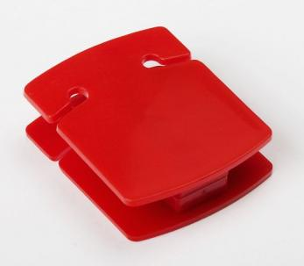
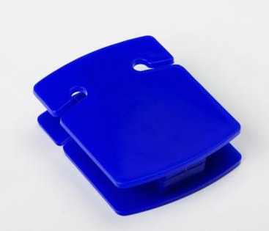
Telefonek / Mini phone
Velikost balení / Package size | od 1ks from 1pc | od 170ks from 100 pcs | Od 500ks from 500 pcs | od 1500ks from 1500 pcs
min.1000 ks/pcs | 7,50 Kč/ks 0,30 €/pc | 7,28 Kč/ks 0,29 €/pc | 7,13 Kč/ks 0,28 €/pc | 6,98 Kč/ks 0,27 €/pc
* Ceny jsou uvedeny bez DPH
Prices without VAT

